Slide 1
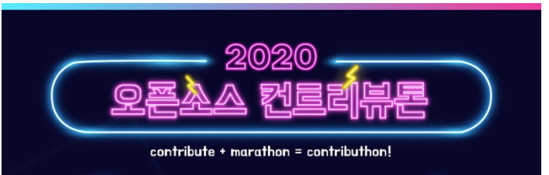
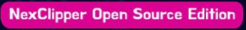

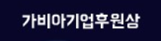

Slide 2

DEV EVENT
Since 20. 08
150+Stars 달성
용감한 친구들 with 남송리 삼번지

Slide 3

용감한
친구들
남송리
삼번지
용감이
*
Backend
Brave Develper
Namsong-ri 3(HGU) Pohang
github.com/brave-people
한동이
*
Frontend
Brave Develper
Namsong-ri 3 (HGU) Pohang
github.com/brave-people

Slide 4
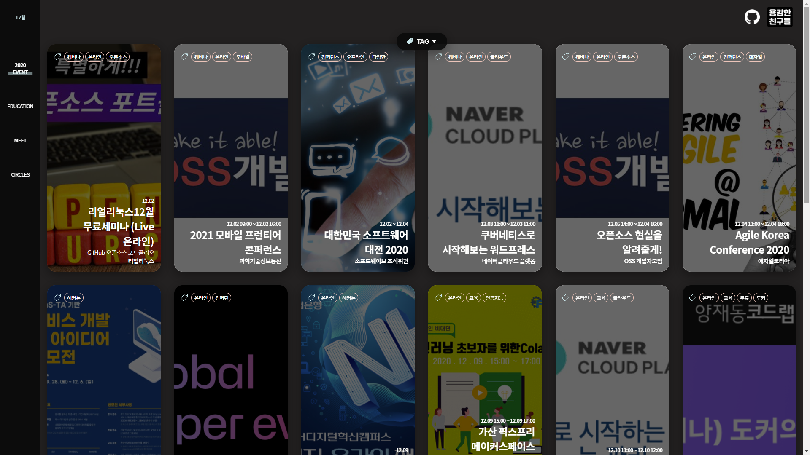

Slide 5




Slide 6
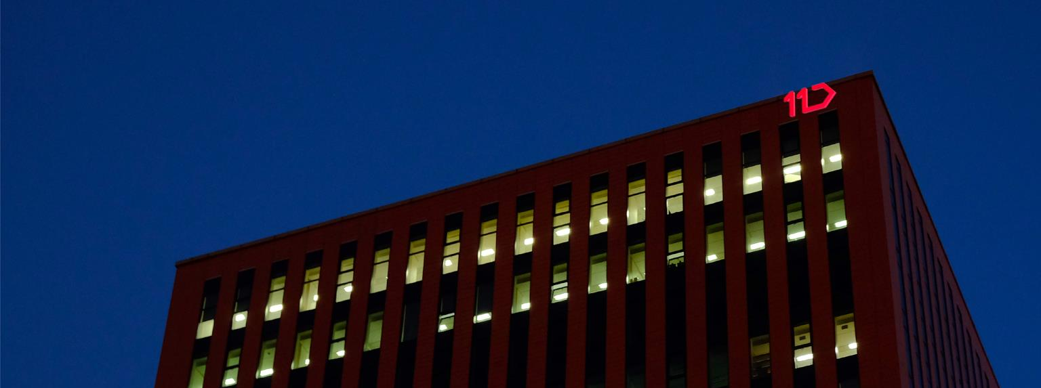

Slide 7
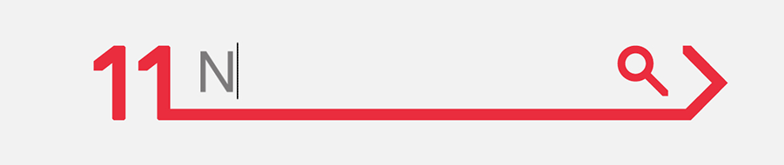

Slide 8
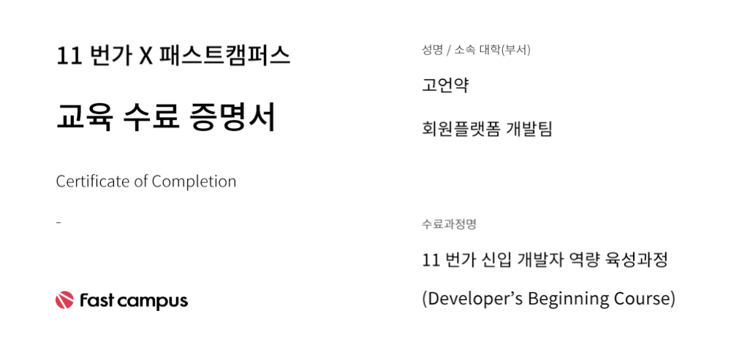
Covenant Ko

Slide 9



Slide 10
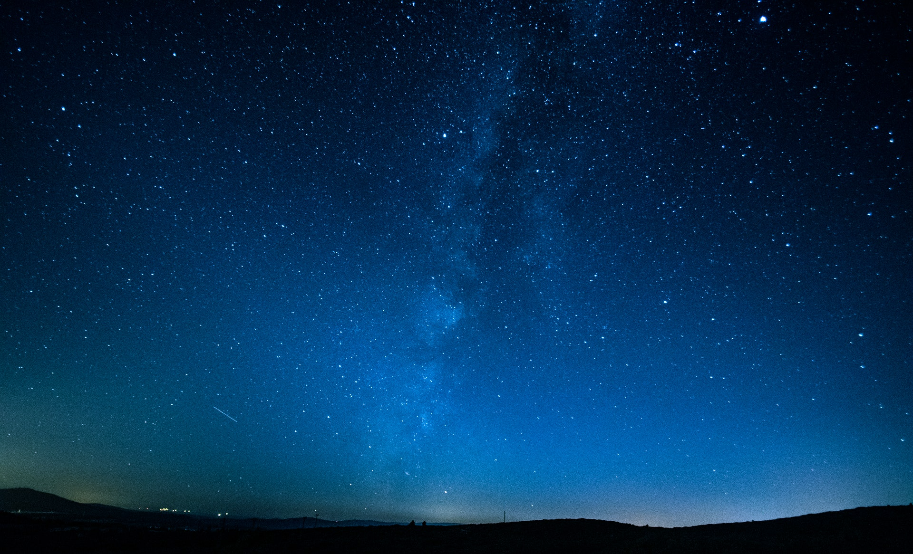
용감한 친구들
DEV EVENT
Since 20. 08
1000+스타 감사합니다

Slide 11
용감한 친구들
DEV EVENT
Since 20. 08
남송리 삼번지

Slide 12
용감한 친구들
DEV EVENT
Since 20. 08
남송리 삼번지

Slide 13
용감한 친구들
DEV EVENT
Since 20. 08
남송리 삼번지

Slide 14
DEV EVENT
Since 20. 08
개발자 컨퍼런스 및 해커톤 일정을 아낌없이 알려드립니다
용감한 친구들 with 남송리 삼번지

Slide 15
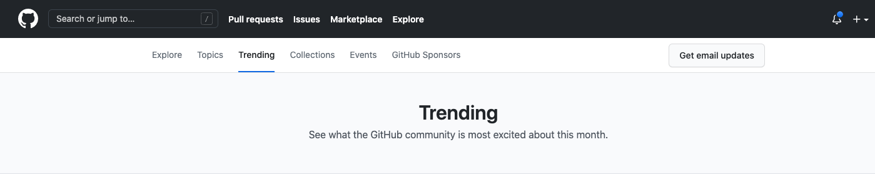
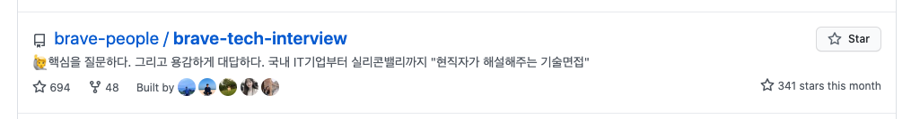

Slide 16
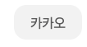

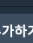

용감한 친구들 1주년
20년 8월에 시작한 용감한 친구들이 1년이 되었습니다
저장소에 PR 로 기여하신 분들, 방문하신 분들 모두 감사드립니다
Dev Event
Dev Event Android
Dev Event Client
Awesome Dev Contents
Dev Event Subscribe
Brave Tech Interview
Dev Event Server V2
Dev Weekly News
1000 days cs questions
Brave Maintainer
chy0428(1000 days cs questions)
covenant(Founder & Director)
jihyunPark (Brave Tech Interview)
jisungbin(Dev Event Android)
leedoopal(Dev Event Client)
Limm-jk(Dev Event Subscribe)
osj3474(Dev Event Server, Brave Tech Interview)
TheSongOfSongs(1000 days cs questions)
용감한 친구들 with 남송리 삼번지

Slide 17
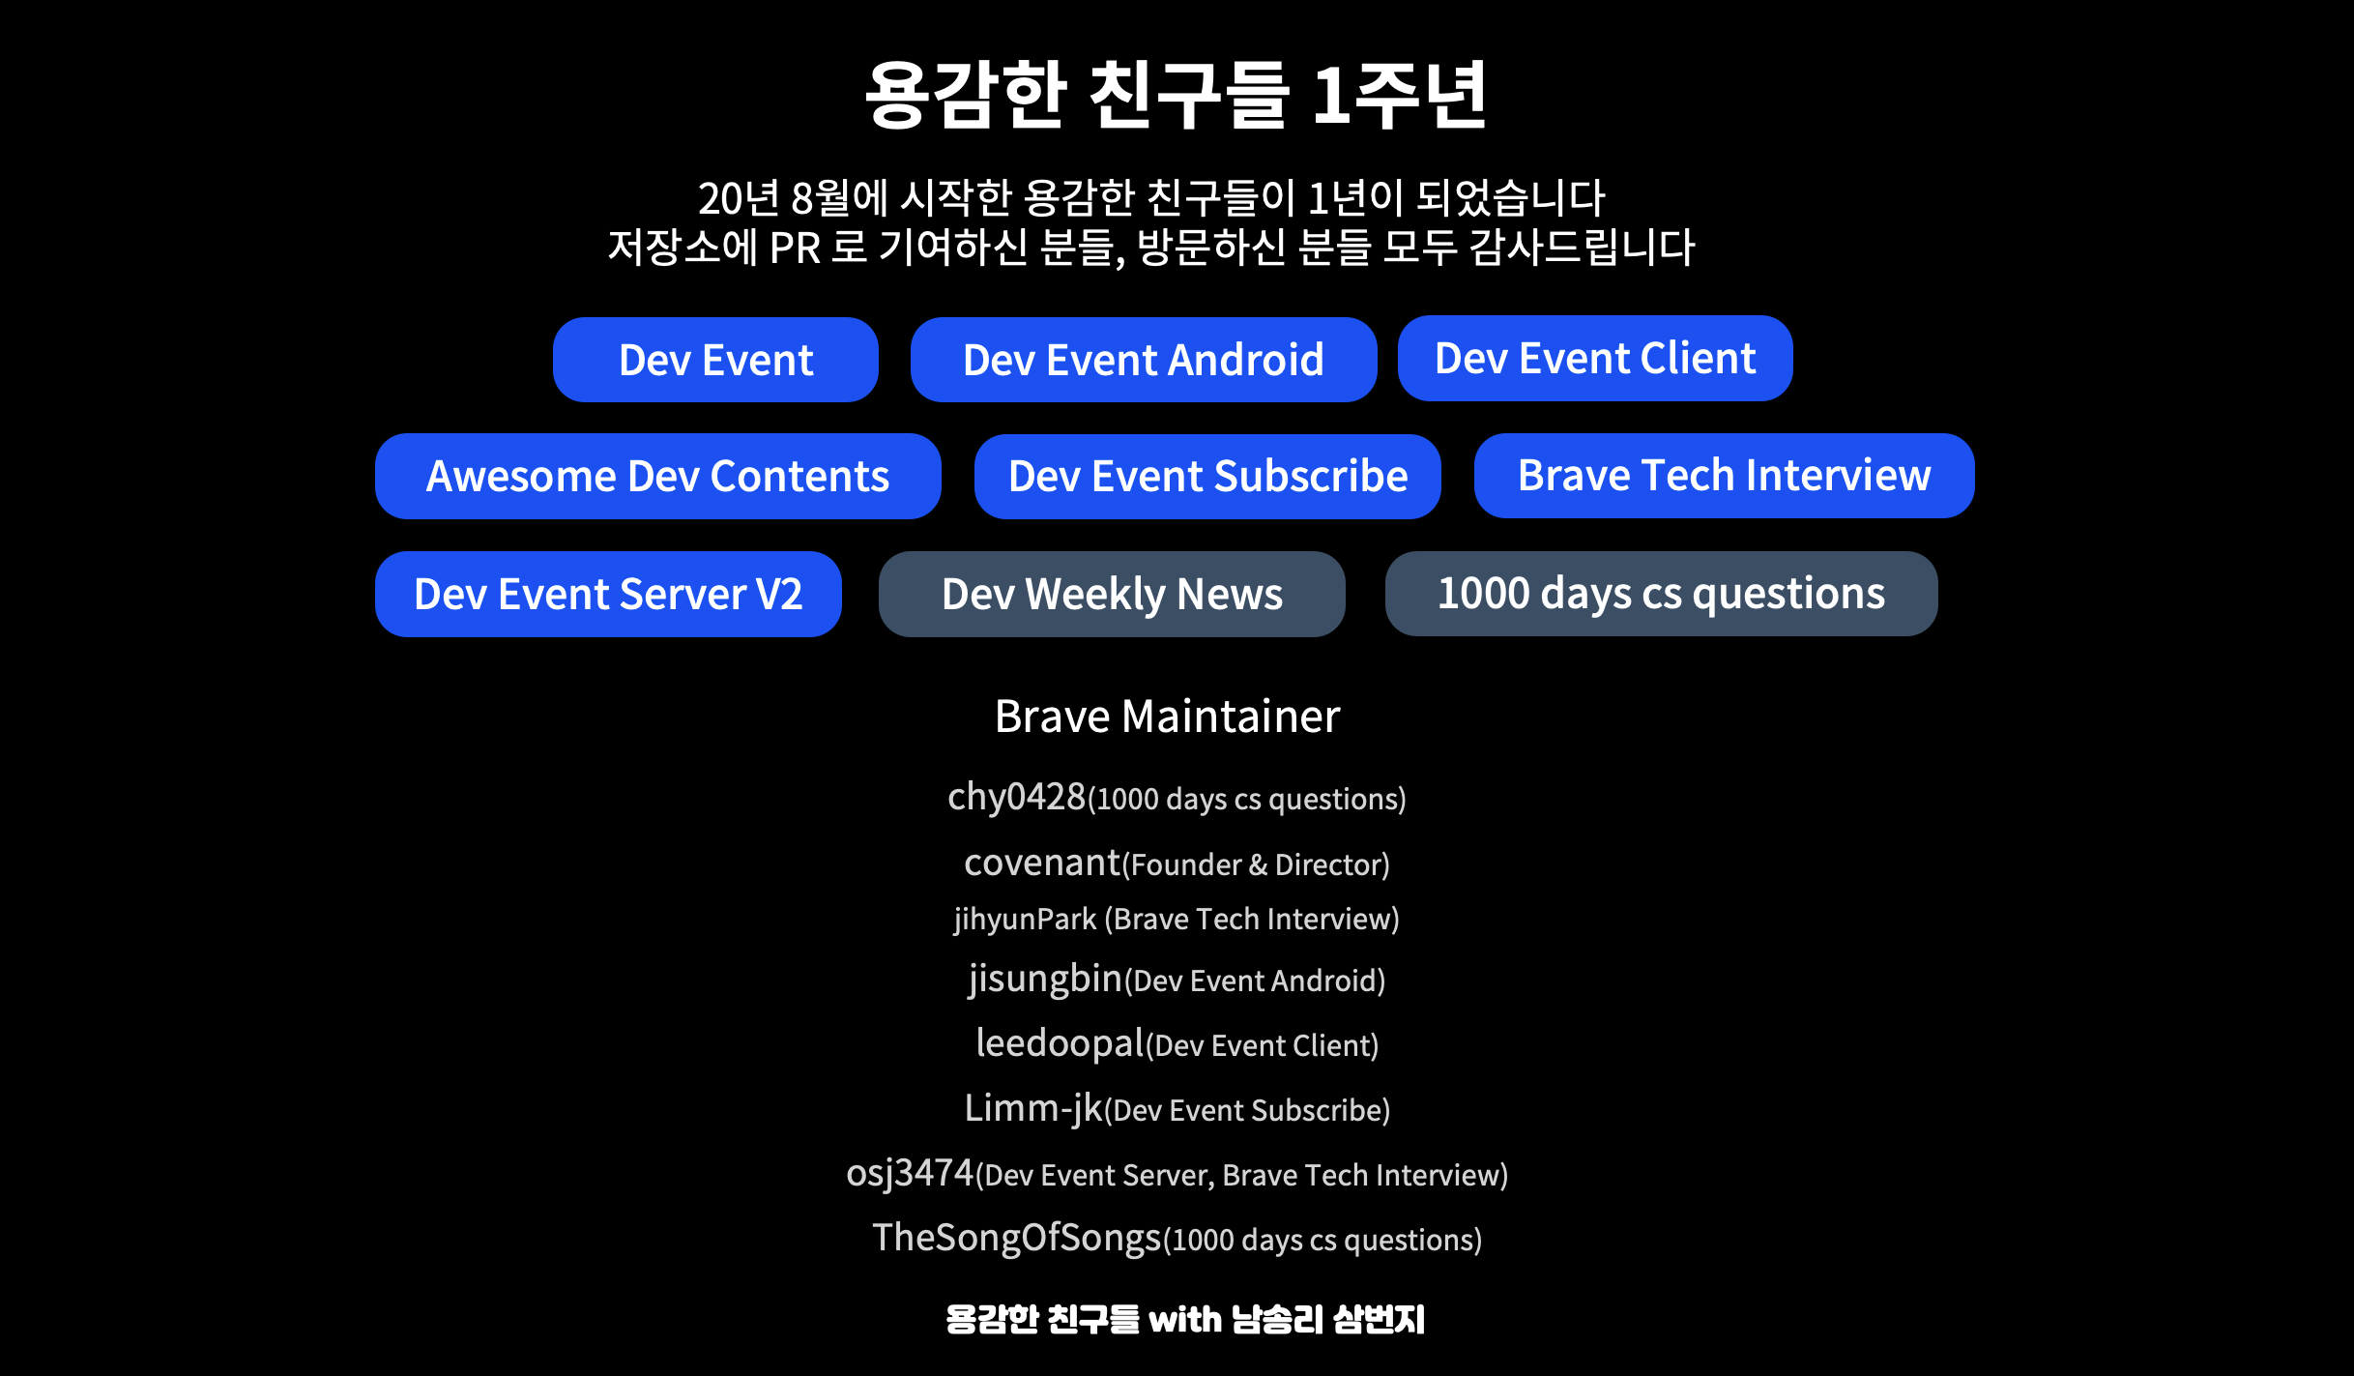

Slide 18
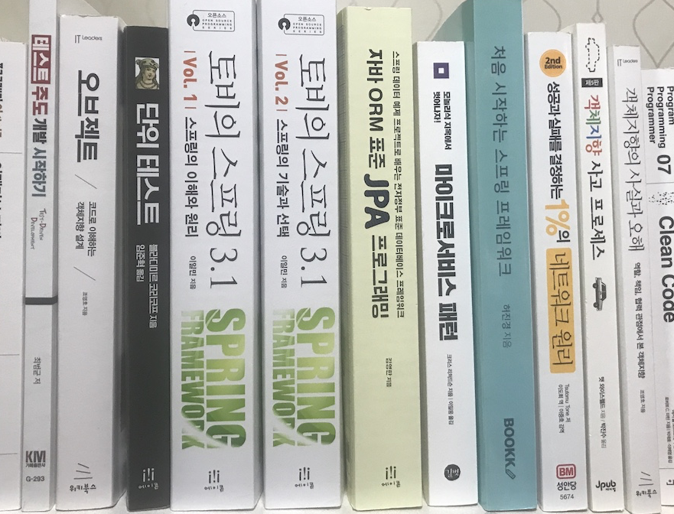



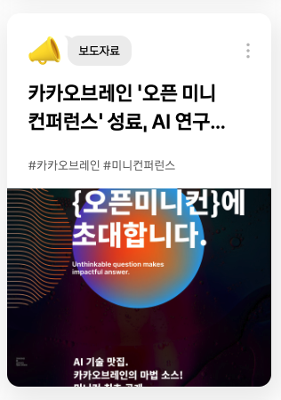




메타버스 개발자에서 커머스로
주니어 개발자 1년 회고
오픈소스 용감한 친구들 21년 회고
읽으러 가기
읽으러 가기
메타버스 개발자에서 커머스로
주니어 개발자 1년 회고
오픈소스 용감한 친구들 21년 회고
읽으러 가기
읽으러 가기

Slide 19
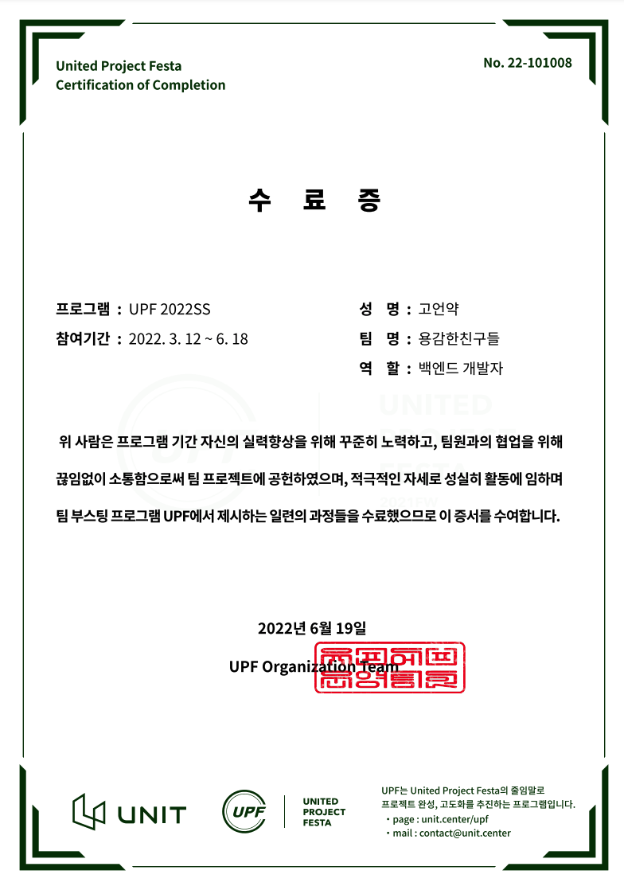

Covenant

Slide 20
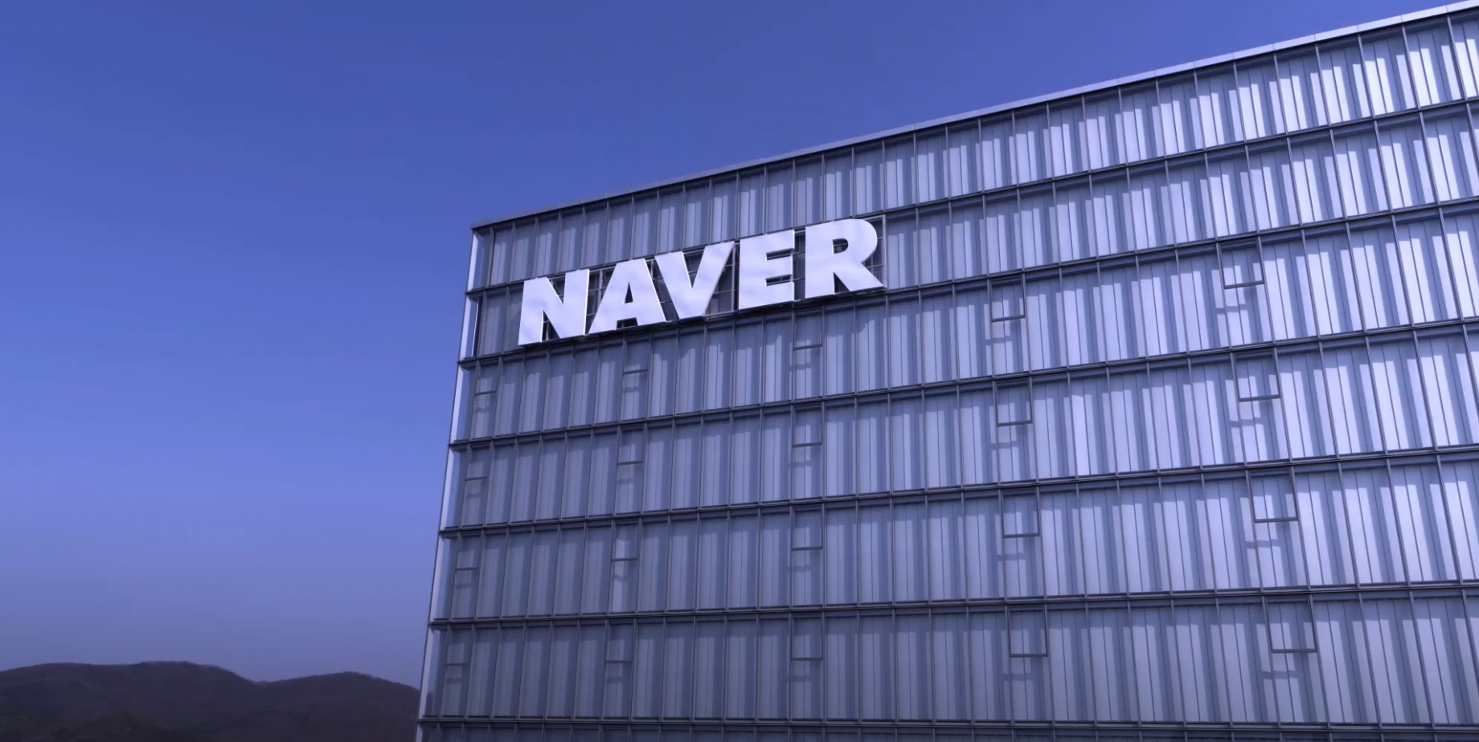
Notes:
https://youtu.be/CG7sdnB1ZvM

Slide 21



Covenant Blog
세 번째 회사로: 네이버 웹툰에 가기까지
Covenant Blog
세 번째 회사로: 네이버 웹툰에 가기까지
Covenant Blog
세 번째 회사로: 네이버 웹툰에 가기까지

Slide 23


